Slide 1
Астрономия возвращается в школу. С чего начать?
Возможные формы работы

Slide 2
Астрономия не исключалась из программы, но перестала быть обязательным предметом.
Сохранилось многое из накопленного ранее опыта и появились новые направления и формы работы.
Выходит достаточное количество научно-популярной литературы.
Появились новые источники информации и ресурсы, которые можно и нужно использовать в работе преподавателя астрономии в школе.
Появились не только новые формы работы, но и новые возможности их развивать.

Slide 3
С чего начинать?
Учебники + хорошая
научно-популярная литература

Slide 4
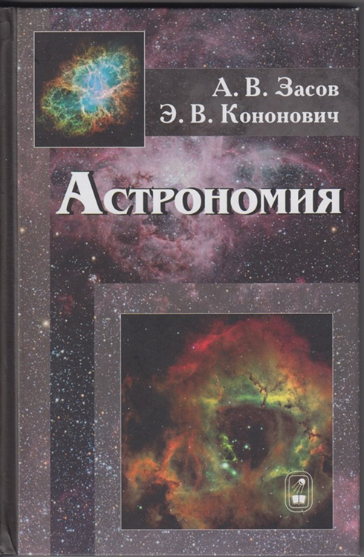
УЧЕБНИКИ

Slide 5
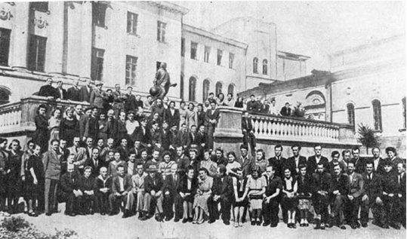
Учителя астрономии на курсах повышения квалификации в МГУ. 1949 г.

Slide 6
Интернет-ресурсы
http://www.astronet.ru/
http://www.sai.msu.ru/ ГАИШ МГУ
http://www.izmiran.ru/ ИЗМИРАН
http://www.sai.msu.su/EAAS/ АстрО
http://www.myastronomy.ru/
http://www.krugosvet.ru/ энциклопедия
http://www.cosmoworld.ru/spaceencyclopedia/ энциклопедия космонавтики
и другие

Slide 7
Планетарии
Познавательные лекции и программы как дополнение к урокам
Циклы учебных лекций, соответствующие учебной программе
Выезд лектора в школу на урок или внеклассное мероприятие
Мобильный планетарий – очень хороший образовательный ресурс по астрономии, но могут быть просто «кинопередвижки», показывающие фильмы на купол.

Slide 8
Любители астрономии
Приобрели популярность акции «Тротуарная астрономия»
Помощь в работе с телескопами и проведении наблюдений
Помощь в работе астрономического кружка

Slide 9
Астрономический кружок
Активизация познавательной деятельности не только на занятиях по астрономии, но и на других уроках
Появляется актив из ребят, которые потом становятся помощниками учителя и на уроках, а также могут вести кружок для младших школьников

Slide 11
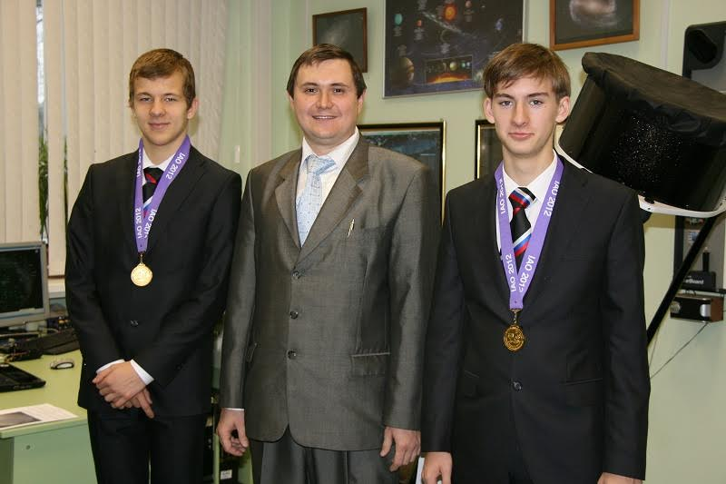
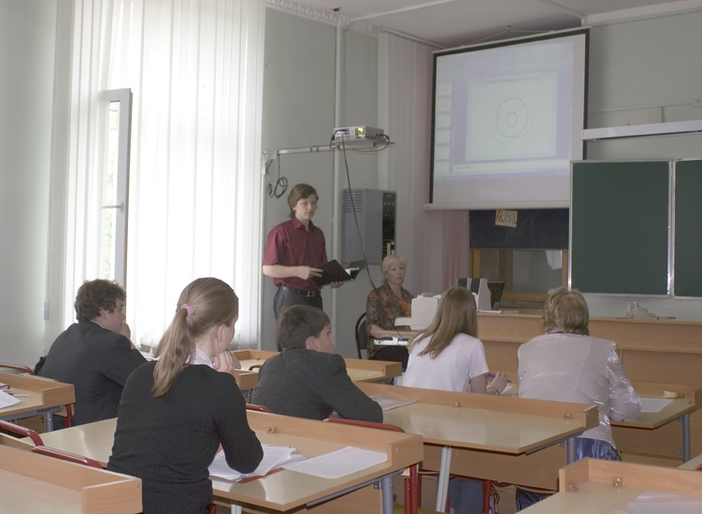

Slide 12
Астрономические олимпиады
Всероссийская астрономическая олимпиада
Московская астрономическая олимпиада
Петербургская астрономическая олимпиада
Астротурнир
Астрономическая олимпиада для младших школьников «Малая Медведица»
Региональные астрономические олимпиады

Slide 13
Летние школы
Петербургская летняя астрошкола
Пущинская школа юного астрофизика 2015
Зимняя школа юного астронома ГАИШ МГУ, АстрО и фонда «Траектория»
Летняя школа в Казани
Астрофестиваль-2017 в Курской области

Slide 14
Астрономические и астрокосмические музеи
Музей Краснопресненской обсерватории ГАИШ МГУ
Музей истории космонавтики
Школьные музеи космонавтики, например, музей в г. Щигры Курской области

Slide 15
Проектная деятельность
Школьные научные конференции
Региональные интеллектуальные конкурсы (научные чтения, конференции и т.д.)
Публикация лучших работ в различных изданиях: «Физика для школьников», сборниках конференций и др.

Slide 16
Что нужно прежде всего ?
Подготовленный учитель

Slide 17
Спасибо за внимание!

